Slide 1

RESULTADOS DESAFÍO 3
Equipo B
25 de octubre de 2024

Slide 2

Análisis del Perfil de Cliente
¿Qué combinaciones de características demográficas (como edad, nivel educativo y ocupación) son más comunes entre los clientes que utilizan múltiples productos financieros del banco: préstamo, hipoteca, depósito?

Slide 3
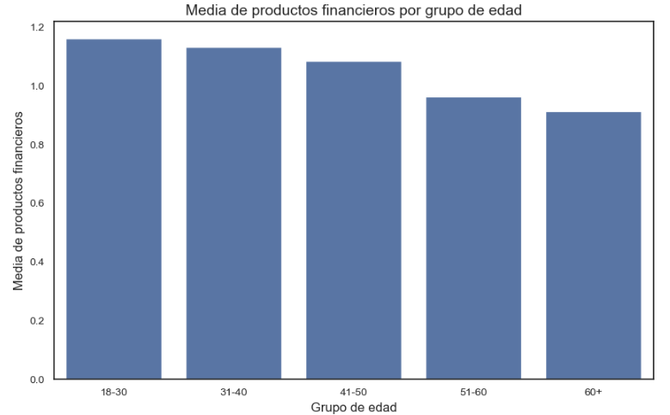
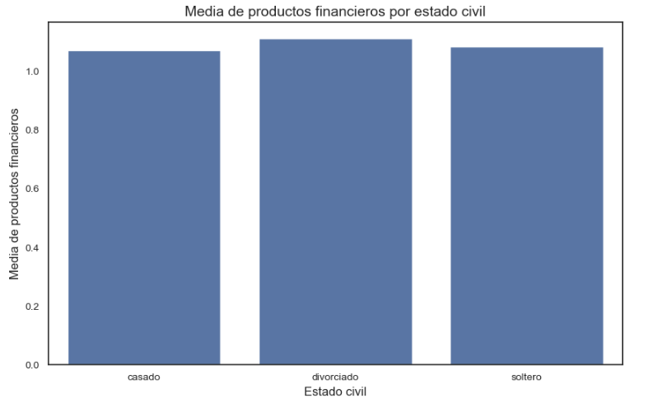
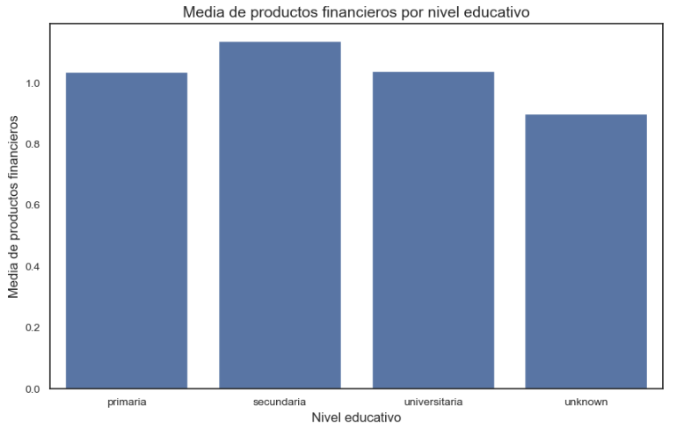
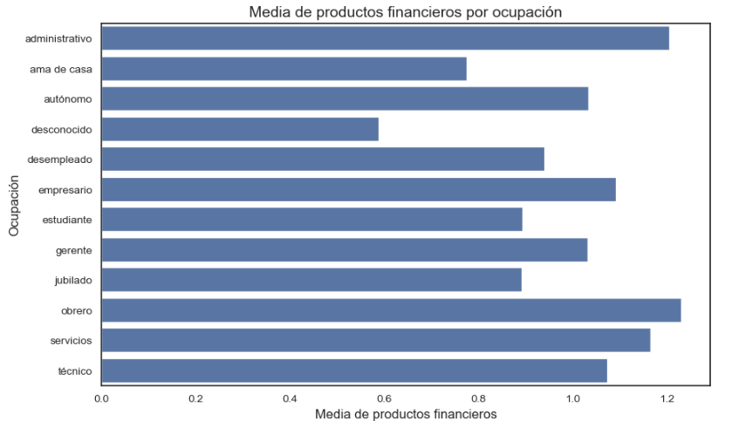
ANÁLISIS EXPLORATORIO

Slide 4
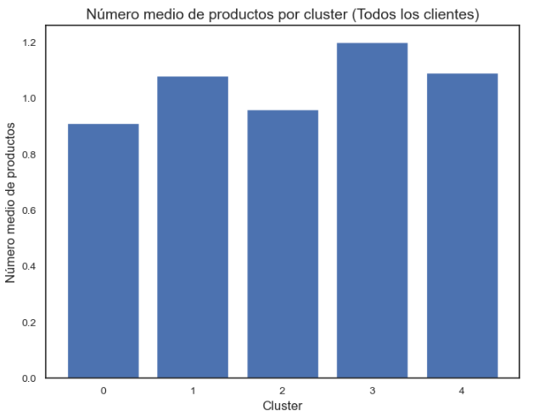
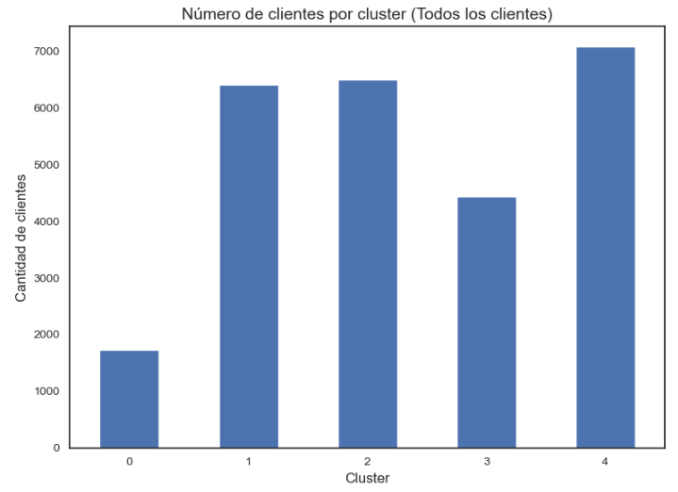
ANÁLISIS POR CLÚSTERES DE TODOS LOS CLIENTES
60+ años
Educación secundaria
Casados
Jubilados
Clúster 0
41-50 años
Educación secundaria
Casados
Técnicos
Clúster 1
31-40 años
Educación universitaria
Casados
Gerentes
Clúster 2
31-40 años
Educación secundaria
Casados
Obreros
Podemos observar que el clúster 4 es el que tiene más representación con un total de 7084 clientes (27.07%).
Clúster 3
31-40 años
Educación secundaria
Solteros
Técnicos
Clúster 4

Slide 5
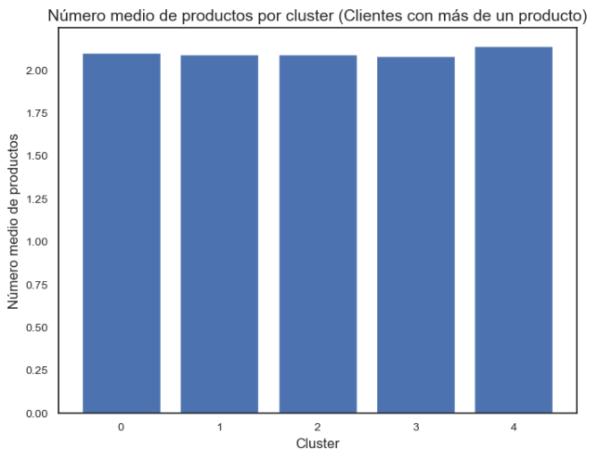
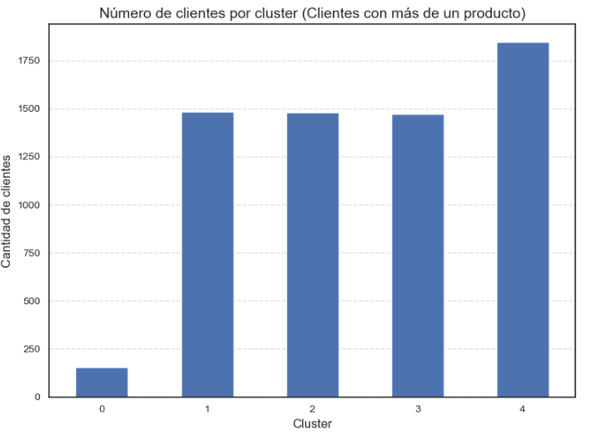
ANÁLISIS POR CLÚSTERES DE CLIENTES CON MÁS DE 1 PRODUCTO FINANCIERO
41-50 años
Primaria
Casados
Obreros
Clúster 0
31-40 años
Educación secundaria
Soltero
Obrero
Clúster 1
31-40 años
Educación secundaria
Casados
Obreros
Clúster 2
51-60 años
Educación secundaria
Casados
Gerentes
Podemos observar que el clúster 4 es el que tiene más representación con un total de 1846 clientes (28.69%).
Clúster 3
31-40 años
Educación universitaria
Solteros
Gerentes
Clúster 4

Slide 6
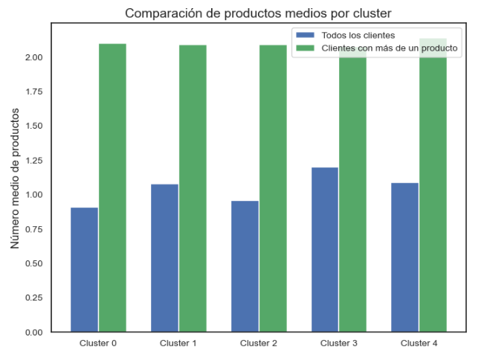
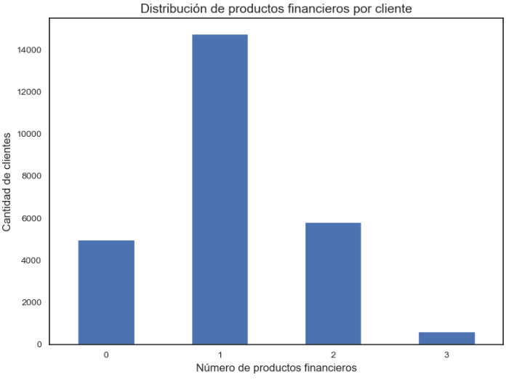
NÚMERO DE PRODUCTOS POR CLIENTE
Hemos observado que, al analizar todos los clientes, el número medio de productos financieros contratados es de aproximadamente 1. Sin embargo, para aquellos clientes que poseen al menos un producto financiero, la media asciende a alrededor de 2 productos.
Esta diferencia es coherente al examinar la distribución de productos financieros entre todos los clientes, ya que solo el 2.33% de ellos tiene contratados 3 productos.

Slide 7
ESTRATEGIA
Productos personalizados
Programas de fidelización
Productos financieros adaptados específicamente a jóvenes profesionales en roles de gerencia, como préstamos personales, hipotecas flexibles o productos de inversión diseñados para personas con ingresos estables y planes a largo plazo.
Planes de ahorro o inversión dirigidos a la compra de vivienda u otros grandes objetivos financieros, dado que este grupo probablemente está en una etapa de construcción de patrimonio.
Programa de lealtad exclusivo para clientes con múltiples productos financieros. Recompensas que incluyan descuentos en tarifas de préstamos, ofertas personalizadas en productos de inversión y acceso a asesores financieros personalizados.
Incentivos para la adquisición de más productos financieros, como la vinculación de cuentas de ahorro, tarjetas de crédito premium o planes de jubilación.
Segmentación de Marketing
Facilidades Digitales
Campañas de marketing dirigidas específicamente a clientes de 31-40 años con anuncios personalizados centrados en mejoras de carrera, crecimiento financiero y estabilidad económica.
Utilizar plataformas como LinkedIn, donde este grupo demográfico probablemente esté activo, y promover contenido educativo relacionado con la gestión financiera y las inversiones a largo plazo.
Mejorar las capacidades y servicios de banca digital dirigidos a gerentes y profesionales jóvenes, como herramientas avanzadas de planificación financiera, monitoreo de inversiones, y fácil acceso a préstamos o créditos..
Optimizar la experiencia móvil para este grupo, que es más probable que utilice servicios de banca en línea.

Slide 8

Análisis de Márketing y Comunicación
¿Cómo influyen los días de la semana en la efectividad de nuestras campañas de marketing?
¿Qué días deberían priorizarse para maximizar el éxito de nuestras estrategias de contacto?

Slide 9
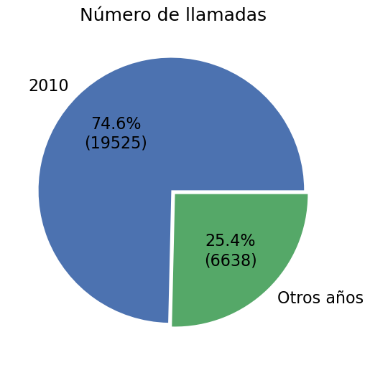
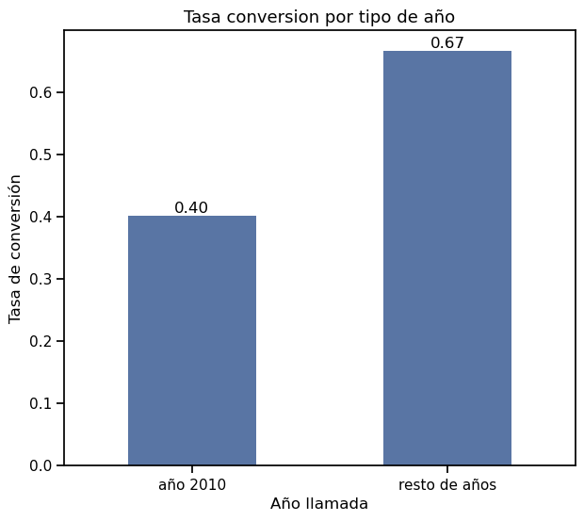
ANÁLISIS EXPLORATORIO (EDA)
Se ha identificado los clientes del 2010¹, que
nos ha permitido identificar los días de la semana.
Al tener tasas de conversión tan diferentes, es válido estudiar los días de la semana (Z-test), para los del año 2010.
Dos líneas de estudio:
1. Por días de la semana para el grupo del 2010.
2. Por semanas del mes para todo el dataset.
1. Sabiendo que poutcome=‘unknown’, pdays=-1 i previous=0.

Slide 10
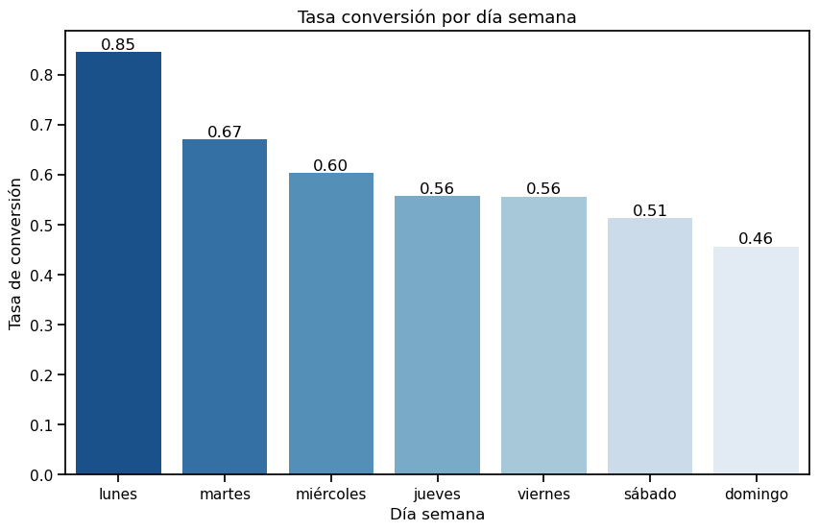
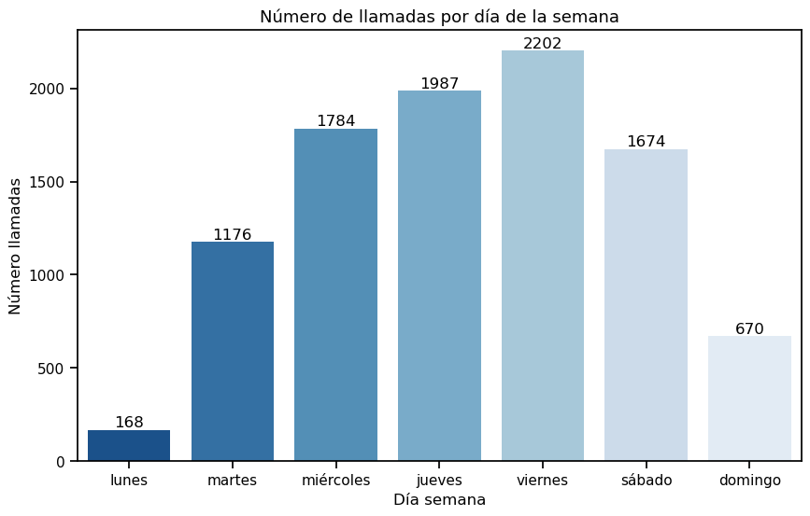
TASA CONVERSIÓN Y NÚMERO DE LLAMADAS POR DÍA [2 a 17 min]
Sorprendentemente, la tasa de conversión es decreciente, estabilizándose a partir del miércoles.
Parece ser que a los clientes que se les llama al lunes, están mucho más predispuestos a contratar un depósito. Sorprende el alto número de llamadas en festivos.

Slide 11
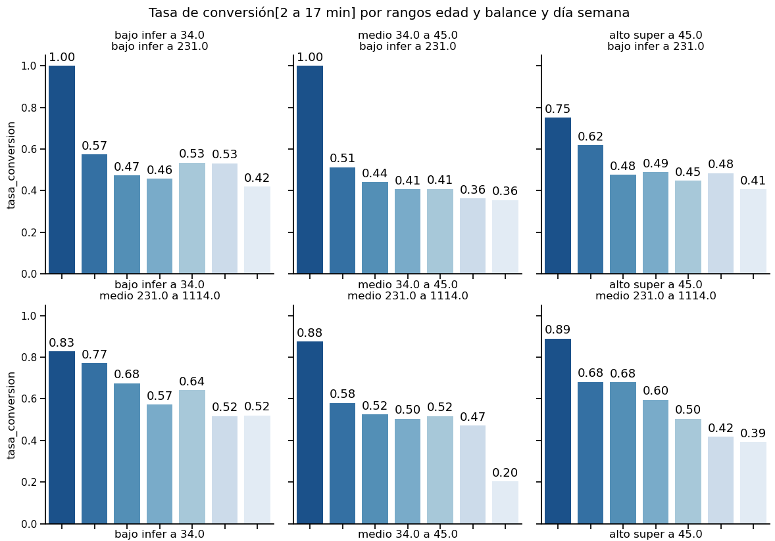
TASA CONVERSIÓN Y NÚMERO DE LLAMADAS POR DÍA [2 a 17 min]
La edad solo se nota que haga aumentar las tasas de conversión por encima del rango alto, superior a 45 años.
También el aumento de los rangos de balance, hace aumentar la tasa de conversión, exceptuando el lunes, aunque no es un día con muchos registros.

Slide 12
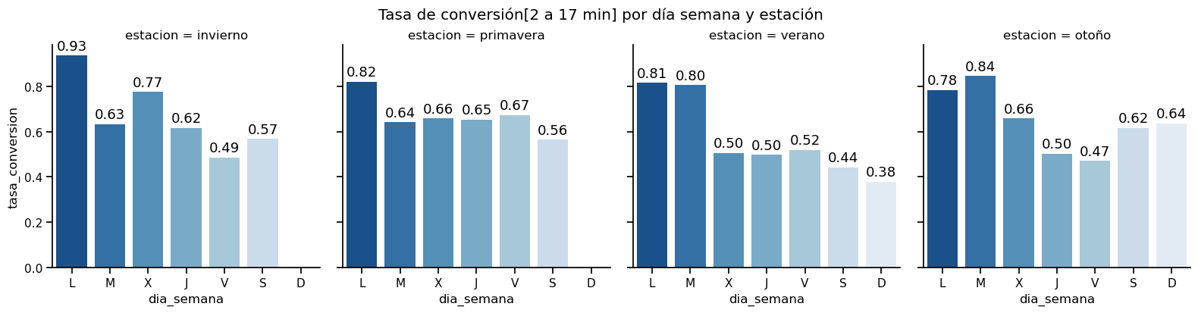
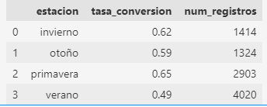
TASA CONVERSIÓN Y NÚMERO DE LLAMADAS POR DÍA [2 a 17 min]
Se debería priorizar llamar en invierno y primavera, pues son las estaciones con más tasa de conversión.
Sorprende que además en estas estaciones, el domingo nunca se llame a los clientes.

Slide 13
PROPUESTAS DE PRIORIZACIÓN DE DÍAS DE LA SEMANA
Enfoque 1: Nos enfocaríamos a los rangos con más tasas de conversión, entre duraciones 2 a 17 min,
y a los clientes que les han llamado en 2010.
¿Cómo influyen los días de la semana en la efectividad de nuestras campañas de marqueting?
¿Qué días deberían priorizarse para maximizar nuestras estrategias de contacto?
Sin realizar ninguna segmentación (excepto rango duración), la tasa de conversión empieza muy alta y decrece a lo largo de la semana.
Segmentando por tres rangos de edad y tres rangos balance, para edades inferiores a 34 años, las tasas de conversión siguen el patrón anterior, pero el jueves hacen un pequeño repunte.
Segmentando por estaciones del año, las curvas difieren del comportamiento promedio, aunque se mantiene el lunes como el día de más tasa de conversión, por encima del 0,78.
Primavera e invierno deberían centrar el peso de las campañas, al tener tasas de conversión más favorables que otras estaciones, con un 25% de incremento en tasa de conversión (0,65) frente al verano (0,49).
Los días más favorables para llamar en invierno, serían lunes y miércoles, y no llamaríamos en domingo, respetando el día de descanso de los clientes.
Los días más favorables para llamar en primavera serían los lunes, aunque cualquier día tiene una tasa de conversión similar a la media del mes de 0,65, excepto el sábado, que es más baja. Tampoco se llamará el domingo.
Para el resto de las estaciones del año se priorizará llamar los lunes y martes.

Slide 14
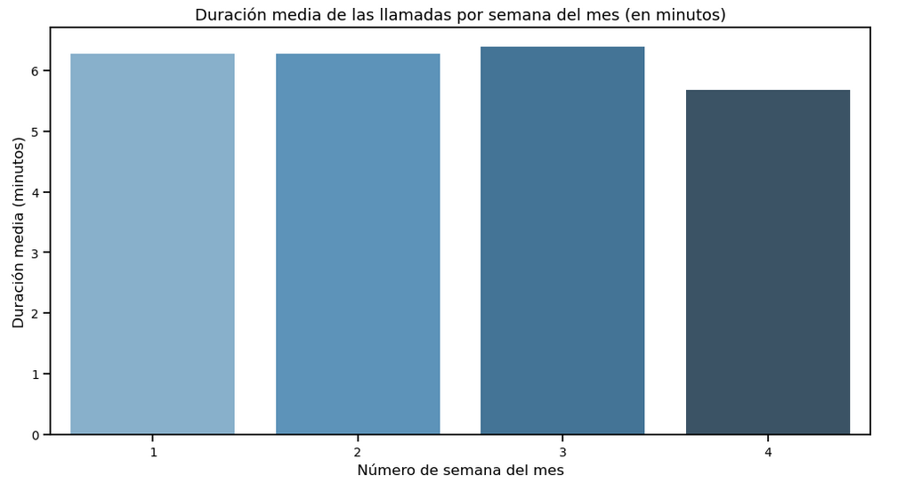
DURACIÓN MEDIA DE LAS LLAMADAS POR SEMANA DEL MES
Estabilidad en las primeras semanas: Las semanas 1, 2 y 3 mantienen llamadas estables con una duración media de 6 minutos, lo que refleja constancia en las interacciones.
Caída en la semana 4: La semana 4 muestra una reducción notable en la duración de las llamadas, lo que podría indicar menor disposición o interés del cliente.

Slide 15
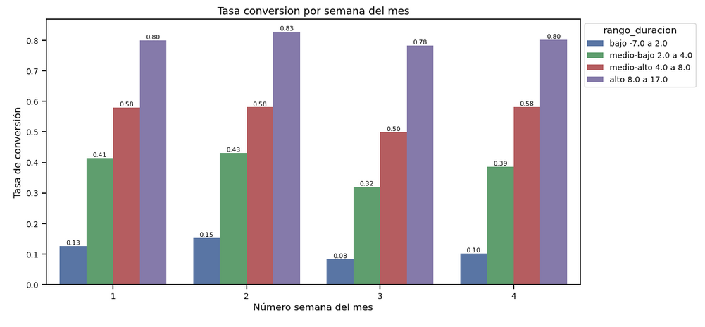
TASA CONVERSIÓN POR SEMANA DEL MES Y RANGOS DE LLAMADAS
Duraciones largas, mayores conversiones: El rango de 8 a 17 minutos domina en todas las semanas, con tasas de conversión que alcanzan hasta el 83%.
Las primeras semanas marcan la pauta: La semana 1 y la semana 2 son clave, con altas tasas de conversión para interacciones de mayor duración.
Conversión explosiva con más de 8 minutos: Las llamadas más largas superan consistentemente el 80% de conversión en cada semana.
Corto tiempo, bajo rendimiento: Las llamadas más cortas (menos de 2 minutos) apenas logran un 15% de conversión.

Slide 16
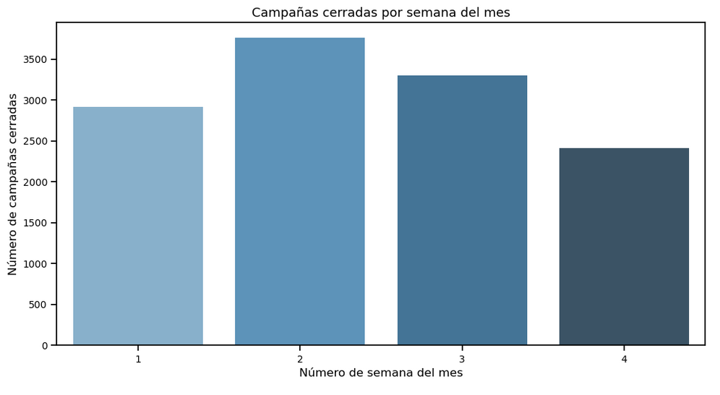
CANTIDAD DE CAMPAÑAS CERRADAS POR SEMANA DEL MES
Semana 2 lidera la conversión: ¡Más de 3,500 campañas cerradas, el mejor momento del mes!
Semana 1 arranca fuerte: Más de 3,000 campañas cerradas, ¡el impulso perfecto para empezar!
Semana 3, sólida pero estable: Casi 3,500 cierres, manteniendo el ritmo de la conversión.
El éxito ocurre en la primera mitad: Las dos primeras semanas dominan el cierre de campañas.

Slide 17
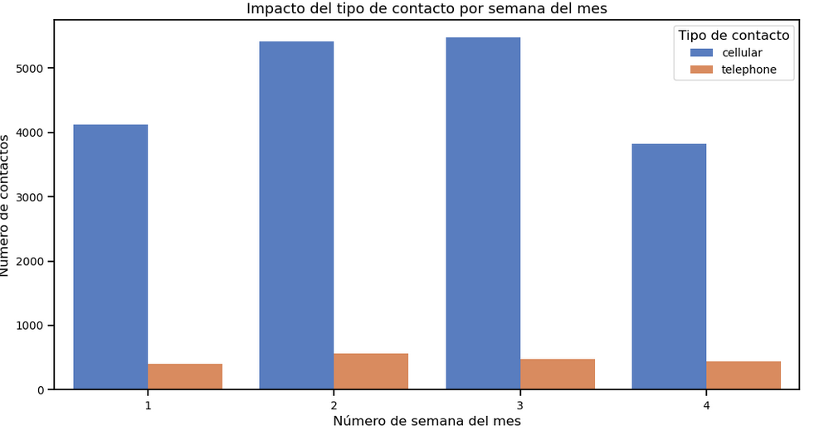
IMPACTO DEL TIPO DE CONTACTO POR SEMANA DEL MES
El celular domina: ¡Más del 90% de los contactos se realizan por celular en todas las semanas!
Semana 3, el pico del celular: ¡Más de 5,000 contactos, el momento clave para conectar!
Teléfono fijo sigue en juego: Aunque mínimo, el teléfono fijo mantiene su presencia constante.
Contacto fuerte al inicio y mitad del mes: Semanas 1 y 3 concentran la mayor cantidad de contactos.

Slide 18
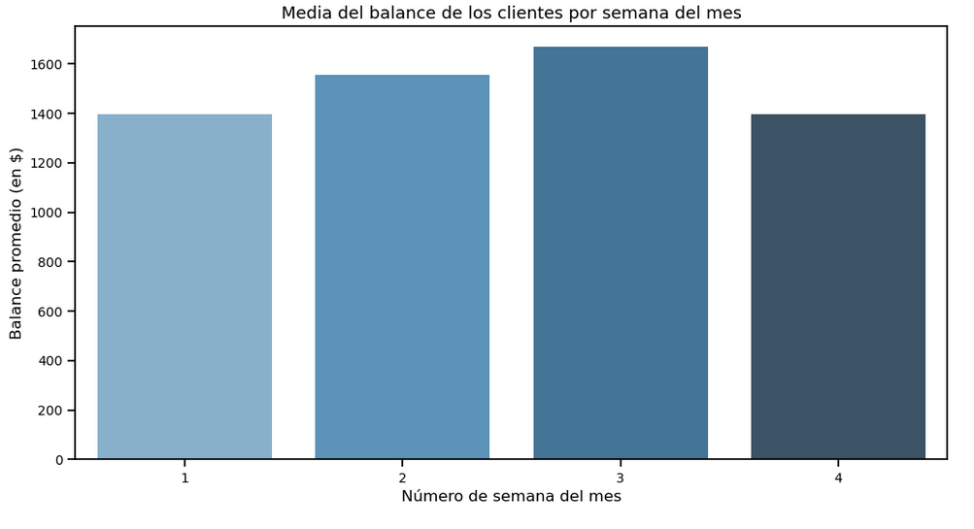
MEDIA DEL BALANCE DE LOS CLIENTES POR SEMANA DEL MES
Semana 3 en la cima: ¡El balance más alto del mes, superando los $1,600!
Cierre de mes, menor balance: Semana 4 marca una caída, con balances por debajo de $1,400.

Slide 19
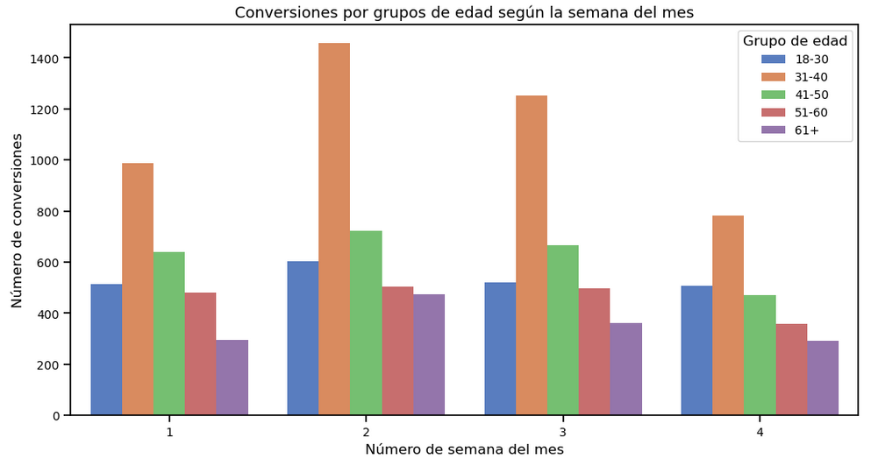
CONVERSIONES POR GRUPOS DE EDAD SEGÚN LA SEMANA DEL MES
El grupo de 31-40 arrasa: ¡Lideran todas las semanas, alcanzando más de 1,400 conversiones en la semana 2!
El grupo de 41-50 se mantiene sólido: Conversión constante en todas las semanas, con su punto más alto en la semana 2.
Semana 2, el gran pico para todas las edades: Las conversiones alcanzan su máximo, ¡la semana más fructífera para todos los grupos!

Slide 20
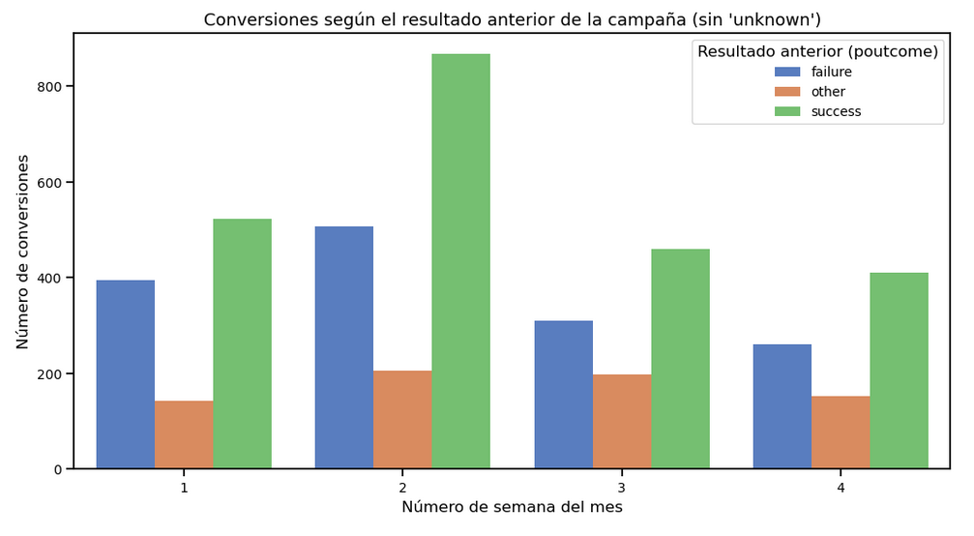
CONVERSIONES SEGÚN EL RESULTADO ANTERIOR DE LA CAMPAÑA
¡Éxito genera más éxito! Los clientes con un resultado previo exitoso lideran las conversiones, especialmente en la semana 2.
Semana 2, la gran ganadora: Los clientes con éxito previo alcanzan más de 800 conversiones.
El poder del seguimiento: Las conversiones son más probables si la campaña previa fue un éxito.

Slide 21
PROPUESTAS DE PRIORIZACIÓN DE DÍAS DE LA SEMANA
Propuestas Finales
Aumento de las campañas en la semana 2
Segmentar las campañas por edad
Ofrecer incentivos adicionales o maneras de retener al cliente en la semana 4
Diversificar el contacto a otras opciones, sobre todo en la semana 4 que es donde pierde eficacia
Estrategia de fidelización con los clientes que compraron en campañas anteriores, ya que tienen muy buena tasa de conversión
Optimizar la duración de las llamadas

Slide 22

Análisis de Finanzas y Riesgo Crediticio
¿Qué umbrales de saldo podrían indicar mayor riesgo de morosidad?

Slide 23
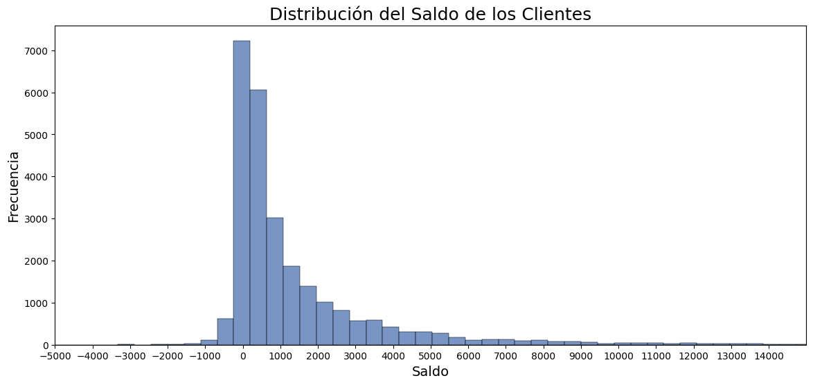
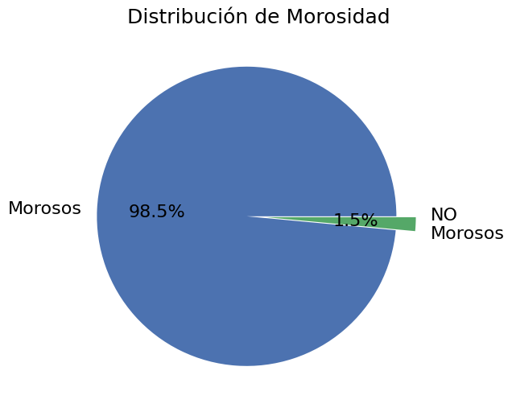
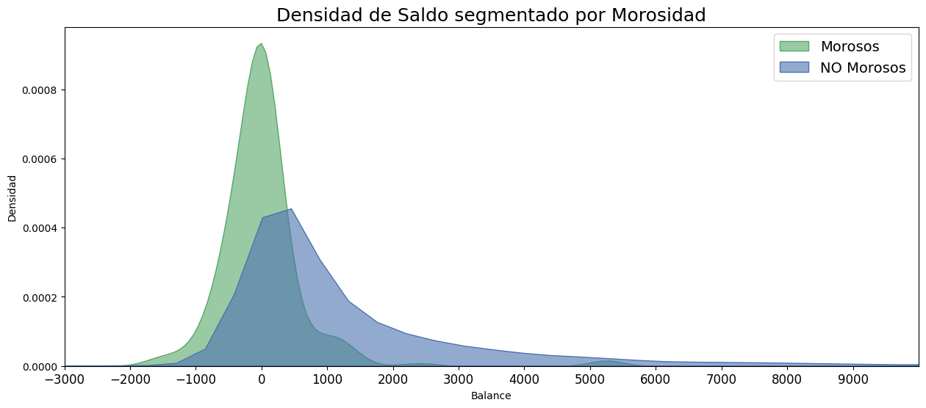
ANÁLISIS EXPLORATORIO
Examinamos las variables “default” y “balance”
Distribución muy asimétrica
El 1,5% de los clientes en estado de morosidad
Distribución asimétrica con cola a la derecha
Con un gran pico entre 0 y 1000
Ambas presentan distribuciones normales.
La distribución de morosos tiene un mayor pico cerca del 0.
No morosos tiene una cola más larga.

Slide 24
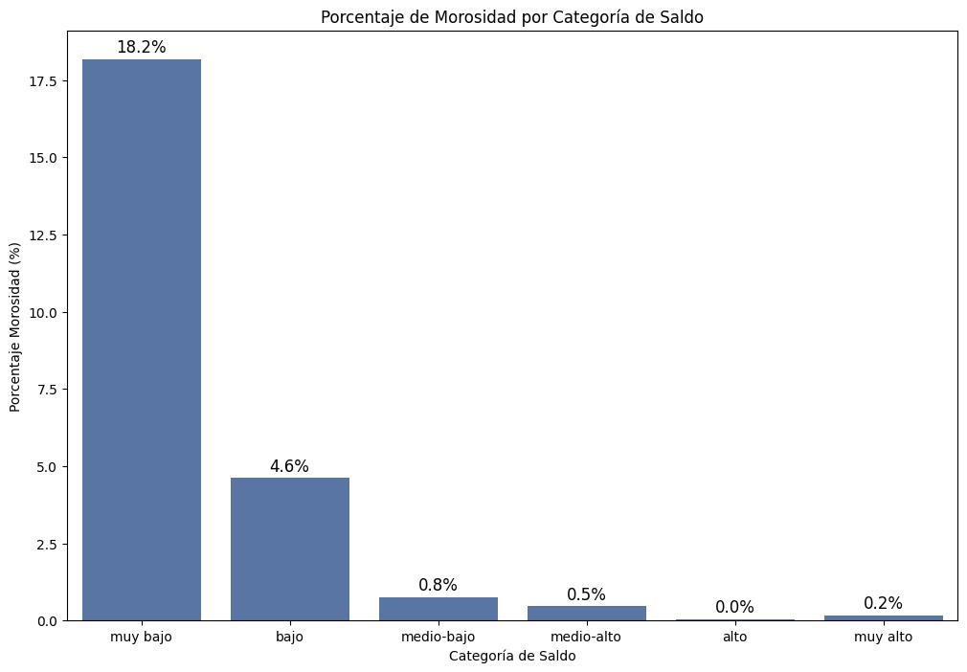
CATEGORIZACIÓN DE LAS VARIABLES
Categorizamos por Saldo para ver como varia la tasa de morosidad en cada una.
Categoría | Saldo mínimo | Cantidad de Clientes
Muy Bajo | -6847 | 11
Bajo | -2049 | 6506
Medio Bajo | 123 | 6564
Medio Alto | 543 | 6535
Alto | 1704 | 4081
Muy Alto | 4079 | 2466
El cambio más importante en las tasas de morosidad se produce entre las categorías
Medio – Bajo y Bajo
La gran mayoría de los clientes están en las 4 categorías centrales
También observamos un pequeño número de valores muy extremos que dificultan el análisis por lo que decidimos continuar sin estos Outliers aplicando el método IQR*1.5. Así podremos centrarnos en la parte de la muestra donde se producen los cambios de tendencia para buscar el umbral.

Slide 25
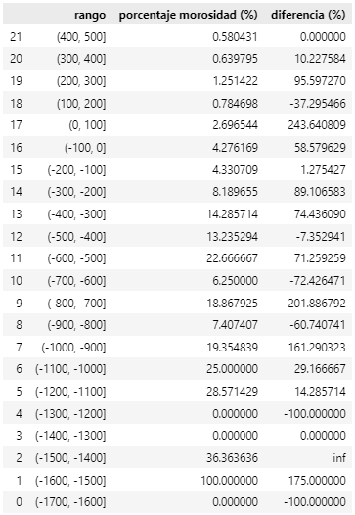
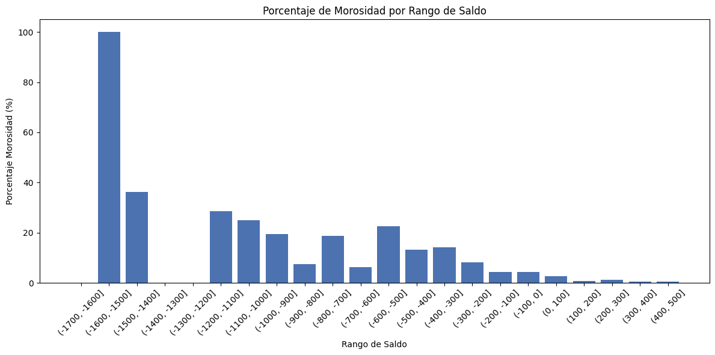
CATEGORIZACIÓN DE LAS VARIABLES
Hacemos categorías más pequeñas y nos centramos en el rango de Saldo donde ocurren los cambios más significativos
Vemos que la tendencia es bastante progresiva , pero no es del todo lineal.
Hay varios puntos susceptibles de ser considerados como un umbral a partir del que aumenta la morosidad

Slide 26
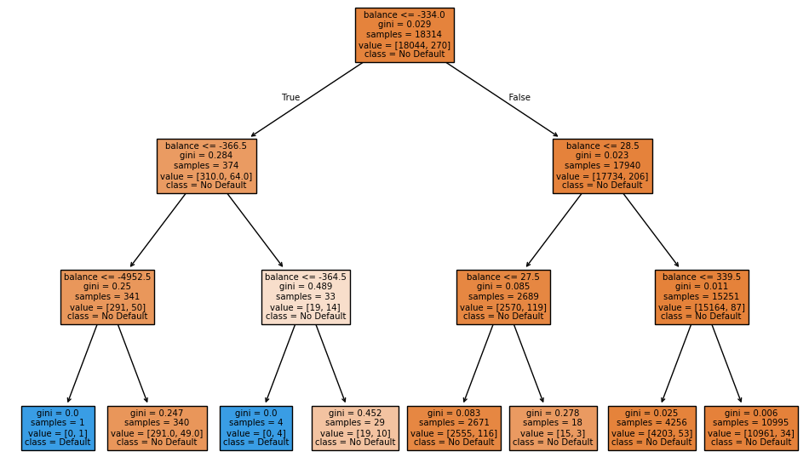
RELACIÓN ENTRE VARIABLES: MODELOS PREDICTIVOS
ÁRBOL DE DECISIONES
Según este modelo de clasificación,
el punto donde es más fácil separar los clientes morosos de los que no lo son, es en los que tienen un saldo de ≥ -364,5

Slide 27
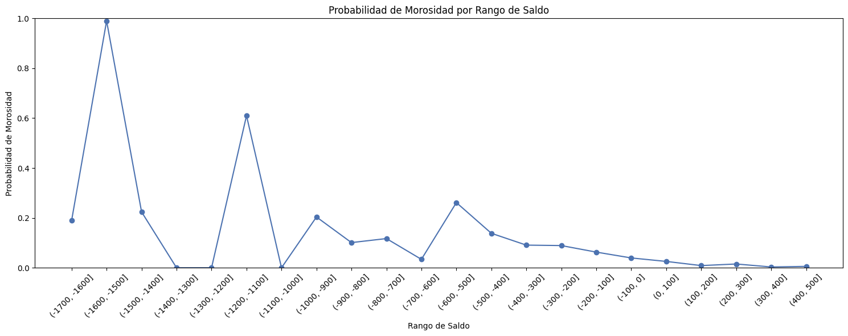
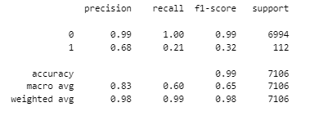
RELACIÓN ENTRE VARIABLES: MODELOS PREDICTIVOS
RANDOM FOREST
Este modelo muestra que el punto de inflexión en el que la probabilidad empieza a crecer, y ya casi no dejará de hacerlo, es la categoría entre 0 y 100

Slide 28
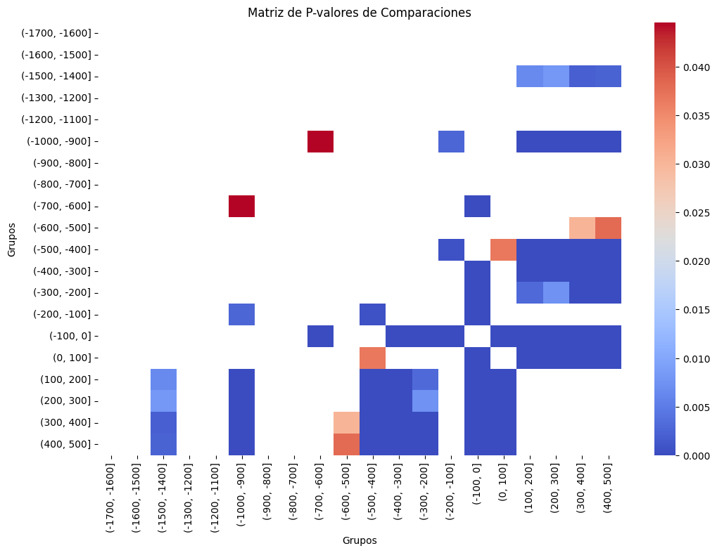
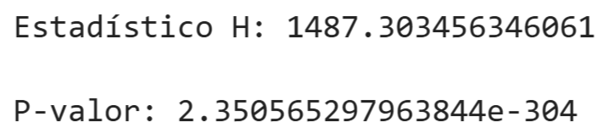
RELACIÓN ENTRE VARIABLES: MODELOS PREDICTIVOS
RANDOM FOREST: PRUEBA DE PROPORCIONES Z-TEST
El p-valor es menor que 0.05 podemos rechazar la hipótesis nula, lo que sugiere que los rangos de saldo influyen significativamente en la probabilidad de incumplimiento.
Vemos que los puntos donde se concentran P-Valores más bajos son de entre -100 y 100 y entre -500 y -200. Por tanto, en estos rangos es donde la prueba indica que se producen mayores cambios de probabilidad.

Slide 29
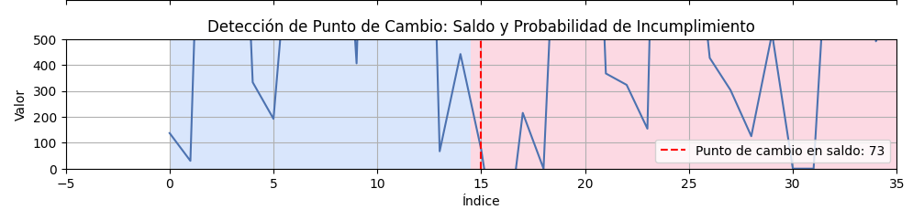

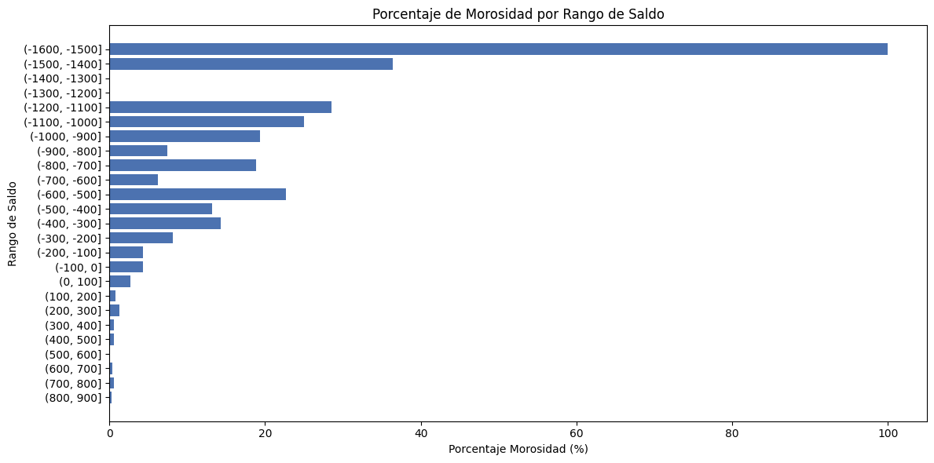
CONCLUSIÓN: ANALISIS VISUAL + MODELO PREDICTIVO
CHANGE POINT DETECTION CON RUPTURES
Utilizamos un algoritmo de detección de puntos de cambio que identifica un cambio brusco en la tendencia de la probabilidad de incumplimiento en función del saldo
Podemos confirmar el resultado del algoritmo con los modelos anteriormente utilizados y de manera más clara con esta visualización de barras. Entre 0 y 100 empieza la escalada en % de morosidad: 73 es el umbral propuesto.
¿Qué umbrales de saldo podrían indicar mayor riesgo de morosidad? A PARTIR DE 73

Slide 30

¡MUCHAS GRACIAS!
Equipo B
Gorka Bonals Sastre
Pau Fernández Ripollès
German Lizarraga Pereira
Carla Lupión Saez
Natalya Martyn

